Slide 1
《随机过程》教程
第4讲 随机过程及其描述/随机对象的矩描述
东南大学移动通信国家重点实验室
陈 明 制作
chenming@seu.edu.cn
ftp.seu.edu.cn/incoming/document/随机过程

Slide 2




概率空间和随机对象
样本空间
概率空间
随机变量
随机向量
随机过程

Slide 3
随机对象所描述的客观对象的差别
随机变量、随机向量是状态观察的结果
随机过程是过程观察的结果
对随机过程采样得到随机变量和随机向量

Slide 4
随机过程的两种观点
观点一：随机过程是样本空间为函数的概率空间
  缺点：概率特性描述上不方便。概率集函数描述了样本函数组成的事件的概率，不直观
观点二：随机过程是随时间参变量变化的一族随机变量
  直观，便于用概率函数描述

Slide 5
随机过程的分类
时间指标上分类
  连续时间随机过程
  离散时间随机过程
随机变量（状态）的类型上分类
  离散状态随机过程
  连续状态随机过程

Slide 6
随机过程完全描述方法
概率函数族的概念
  pmf族
  cdf族
  pdf族
在时间上取样，构成一个多维随机向量，用这个随机向量的pmf、cdf、pdf描述该随机过程
不仅揭示了随机过程在时间变化过程中的概率分布的变化，而且可以揭示前后随机变量之间的关联

Slide 7
概率函数族
一个随机过程只有通过概率函数族才能得到完全描述
概率函数族中，从高维概率函数可以得到低维概率函数
从低维概率函数族不能得到高维概率函数族
特殊的随机过程才能用有限阶的概率密度函数表示（如Markov过程、独立同分布过程等）

Slide 8
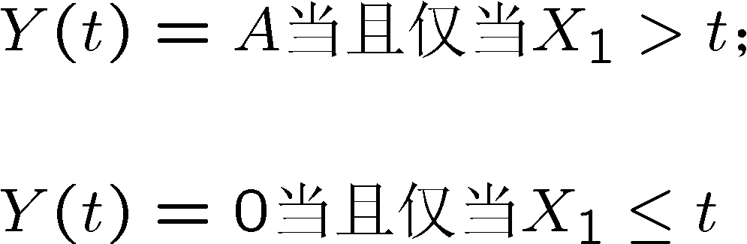








例2.33的讲解

Slide 9
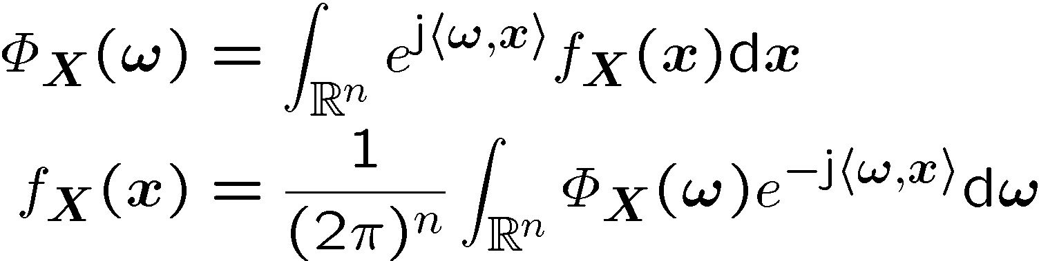
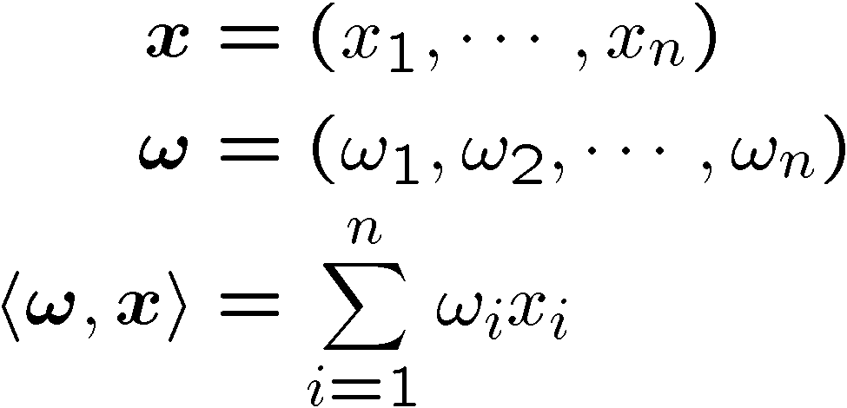
特征函数
特征函数：pdf的Fourier逆变换

Slide 10
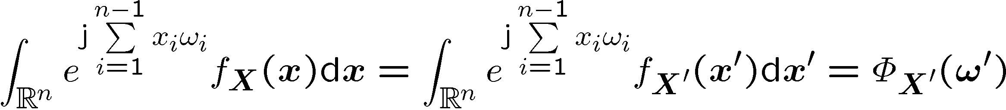
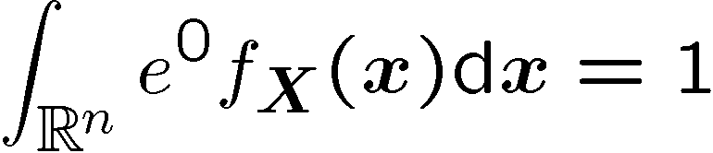
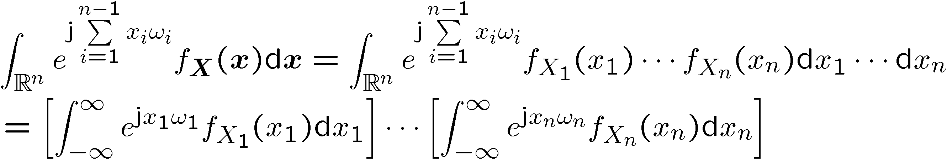
性质2.6的证明

Slide 11
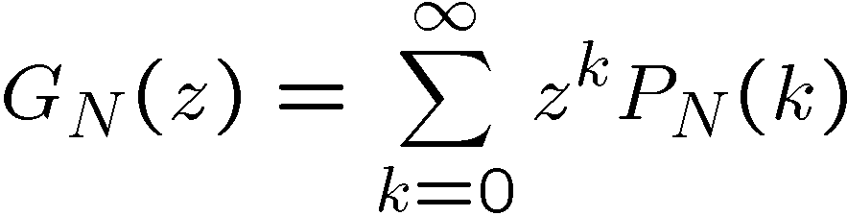
生成函数
pmf的z变换

Slide 12
随机对象的矩描述
概率函数是完全描述
矩描述是对随机对象的部分描述，或者称为“数字特征”描述

Slide 13
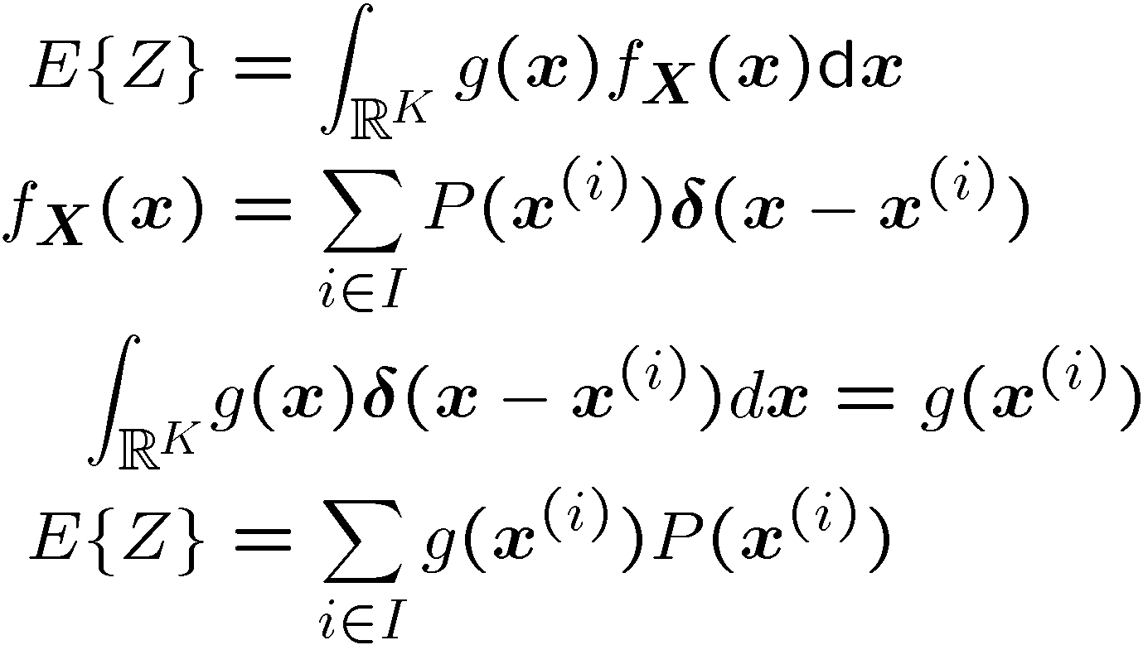
期望运算的定义和性质

Slide 14
性质2.8/2.9的证明
期望算子的线性
独立和不相关的概念

Slide 15
常见的矩
随机变量
  均值、均方、方差、中心矩、原点矩
复随机变量的矩
  均值、均方、方差、中心矩、原点矩
随机向量的矩
  相关矩、协相关矩、相关系数、联合原点矩、联合中心矩、相关矩阵
随机过程的矩函数
  均值函数、均方函数、自协相关函数、方差函数
复随机过程的矩函数

Slide 16
作业
习题
  2.30
  2.31
  2.36
  2.39
  2.40

Slide 17
《随机过程》
第4讲“随机过程及其描述/随机对象的矩描述” 终

